Slide 1

Транспортен слой
Въведение в компютърните мрежи
Договор BG051PO001-4.3.04-0018
Разработване на програми за електронни форми на дистанционно обучение във Факултет по математика и информатика

Slide 2
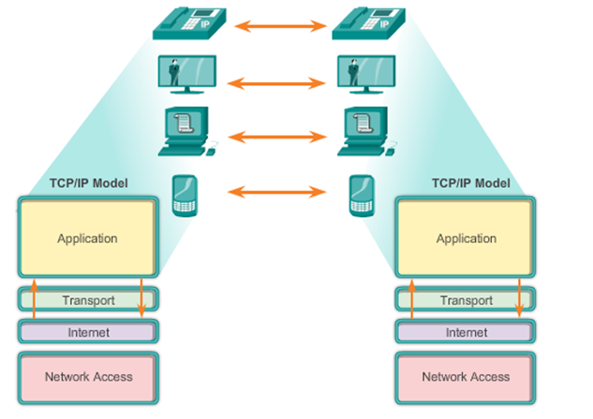
Роля на транспортен слой
Транспортен слой установява временна сесия между две приложения и предава данни между тях

Slide 3
Основни задачи на Транспотен слой
Протоколи: TCP UDP
Основни отговорности:
  Поддържа индивидуални коминикации между приложенията
  Сегментира данните, номерира сегментите и ги подрежда и асемблира при получателя
  Пази информация кои данни за кое приложение са предназначени

Slide 4
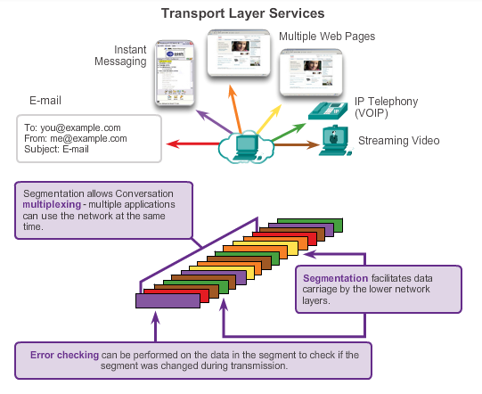
“Разговор” на Транспортно ниво
Сегментиране на данните
Мултиплексност
(поддържане на няколко комуникации едновременно)
Хедър на всеки сегмент

Slide 5
Протоколи на Транспортно ниво
Приложно
FTP
HTTP
SMTP
DNS
TFTP
Транспортно
Надеждност
Потвърждение на полученото
Ретрансмисия
TCP
UDP
Не гарантира получаване
По-малко натоварване
Интернет
IP
Мрежово
Връзка към LAN
Връзка към WAN
TCP или UDP – разработчиците избират протокола според изизскванията на приложението

Slide 6
Transmission Control Protocol (TCP)
RFC 793
Connection-oriented – създава сесия между подател и получател, преди трансфера
Повторно изпращане на неполучените
Номериране и подреждане на сегментите
Регулиране на количеството изпратени данни (flow control)
Пази информация за статуса на изпратените данни (acknowledgement)

Slide 7
TCP хедър
Порт на подателя (16 бита)
Порт на получателя (16 бита)
Sequence Number (32 бита) – използва се при реасемблирането
Acknowledgement Number (32 бита) – потвърждава получените
Дължина на хедъра
(4 бита)
Резервирани за бъдеще
(6 бита)
Флаг за целта на сегмента
(6 бита)
Прозорец (16 бита) – брой сегменти, за които се чака потвърждение
20
Проверка за грешка в хедъра и данните
(16 бита)
Urgent (16бита) – индикира дали сегментът е спешен
Опционално поле
Данните от приложно ниво

Slide 8
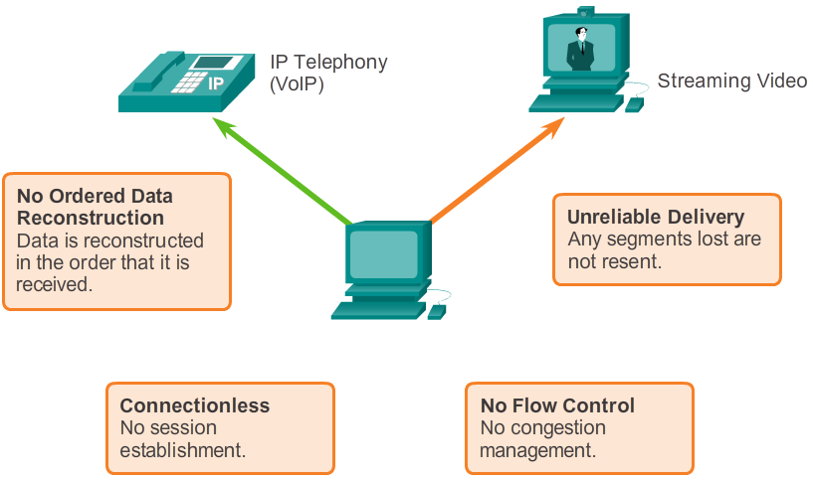
User Datagram Protocol (UDP)
Характеристики
RFC 768
Connectionless – не изисква установяване на канал
Ненадежден трансфер – изгубените сегменти не се препращат
Неномериране на сегментите
Няма контрол на потока от данни
Не пази информация за статуса изпратените данни (acknowledgement)
Приложения:
DNS
Video Streaming
Voice over IP (VoIP)

Slide 9
UDP хедър
8
Порт на подателя (16 бита)
Порт на получателя (16 бита)
Дължина на хедъра
(4 бита)
Проверка за грешка в хедъра и данните
(16 бита)
Данните от приложно ниво

Slide 10
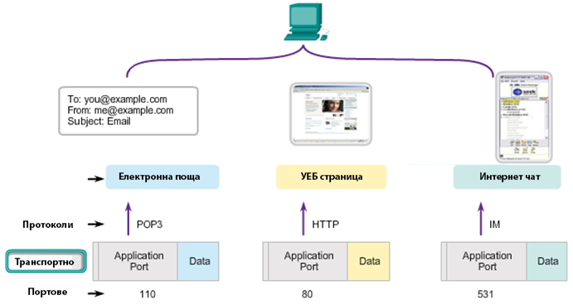
Адресация на Транспортно ниво
Транспортно ниво използва портове, за да разграничи сегментите за различните приложерния

Slide 11
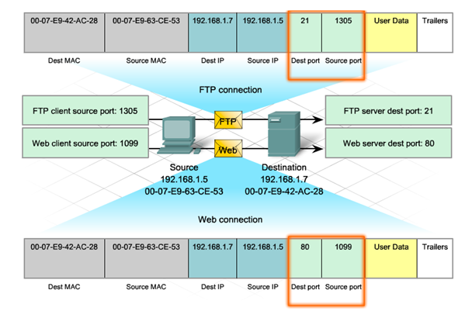
Порт на подателя и получателя
Socket – уникалната комбинацията от мрежови и транспортен адрес
Двойката уникални комбинации от мрежови и транспортни адреси еднозначно определя комуникацията между съответните приложения на два хоста

Slide 12
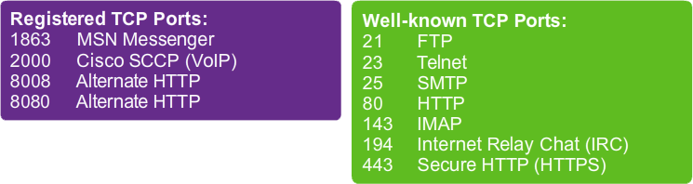
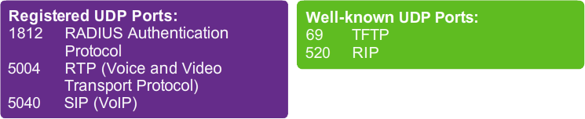
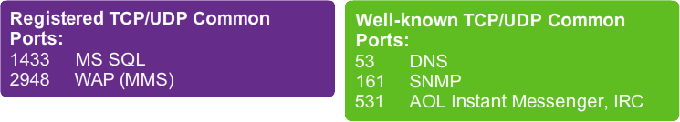
Номера на портове
Диапазон | Тип портове
0 - 1023 | Общоизвестни (well-known) – за сървери и услуги
1024 – 49151 | Регистрирани портове (Registered) – регистрирани от IANA за специфични услуги на отделбни приложения
49152 - 65533 | Частни или динамични, не могат да бъдат регистрирани от IANA

Slide 13
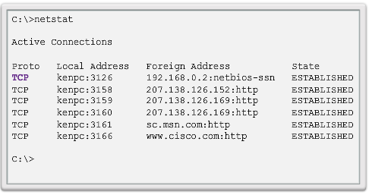
TCP връзки
Командата netstat описва TCP конекциите, които са отворени и стартирани от локалния хост
TCP – протокол
3166 – порт на подателя
www.cisco.com – адрес на получателя
:http – порт на получателя
ESTABLISHED – статус на връзката

Slide 14
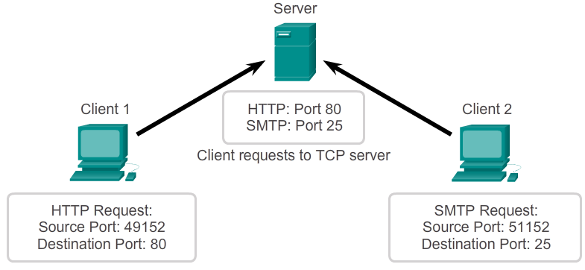
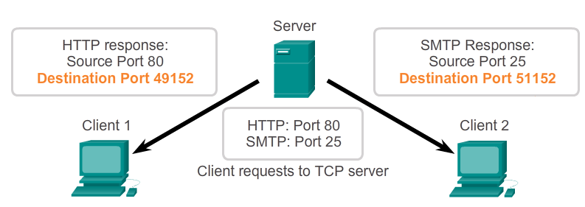
TCP връзка със сървър

Slide 15
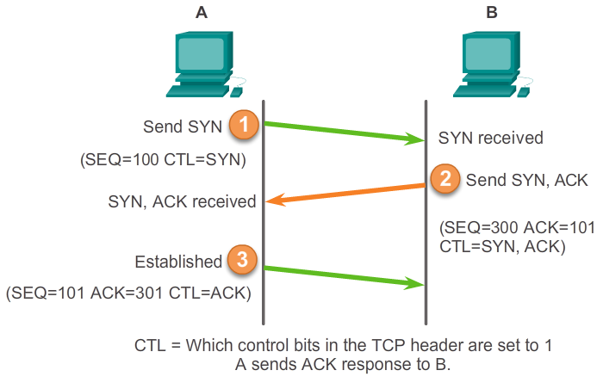
Three-Way Handshake
Установява дали получателят е наличен в мрежата
Проверява дали съответната услуга на получателя е активна и очаква заявки
Уведомява получателя, че подателят иска да установят връзка

Slide 16
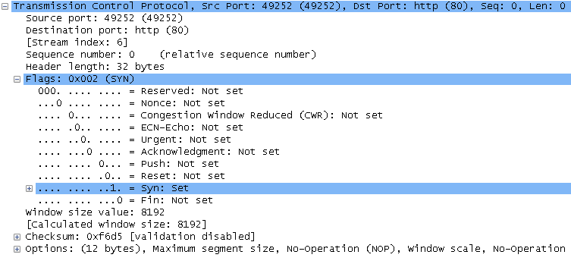
Three-Way Handshake - Първа стъпка
Стъпка 1: Клиентът инициира клиент-към-сървър сесия

Slide 17
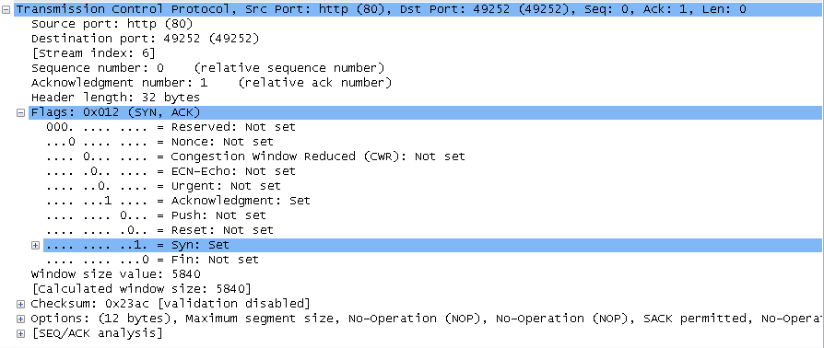
Three-Way Handshake - Втора стъпка
Стъпка 2: Сървърът приема сесията клиент-към-сървър и инициира сесия сървър-към-клиент

Slide 18
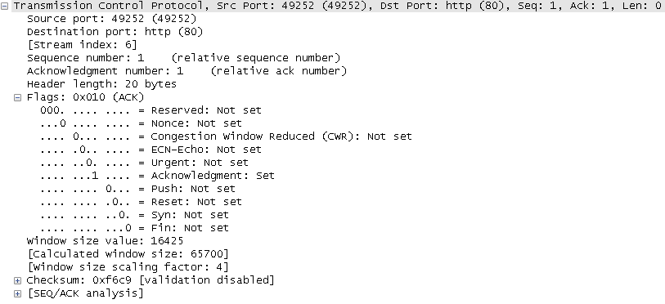
Three-Way Handshake - Трета стъпка
Стъпка 3: Клиентът приема сесията сървър-към-клиент

Slide 19
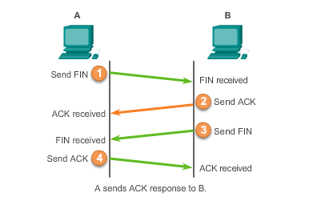
Прекратяване на TCP сесия

Slide 20
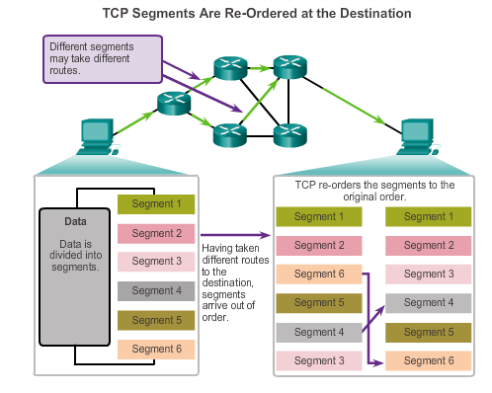
Подреждане на сегментите
Полето Sequence number се използва, за да бъдат асемблирани сегментите в правилния ред

Slide 21
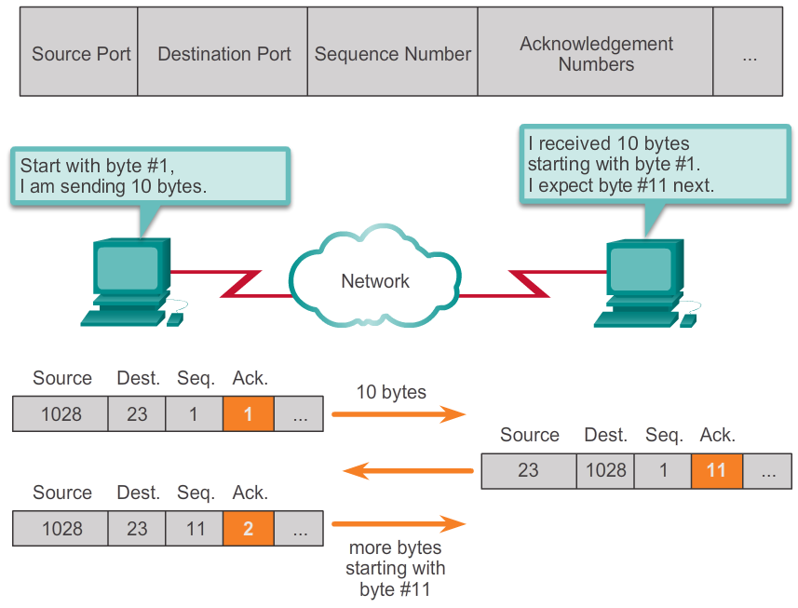
Размер на прозореца
Размер на прозореца – количеството данни, което подателят може да изпрати, преди да получи потвърждение

Slide 22
Задача
Стартикайки със стойност на полетата:
Sequence Number: 2000 и
Размер на прозореца: 10 сегмента по 1000 байта,
ако всичко е получено успешно след първата стъпка по предаване на данни, каква стойност ще се върне в полето Acknowledgement?
Отговор: 12 001

Slide 23
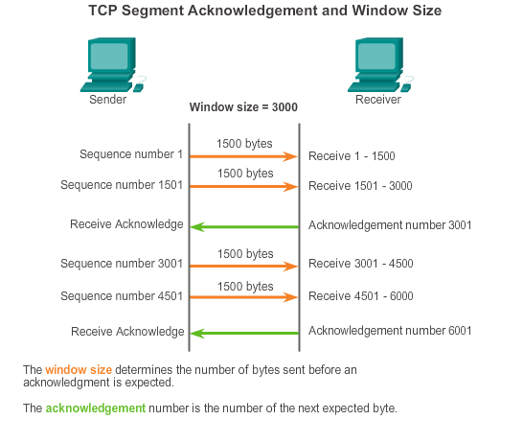
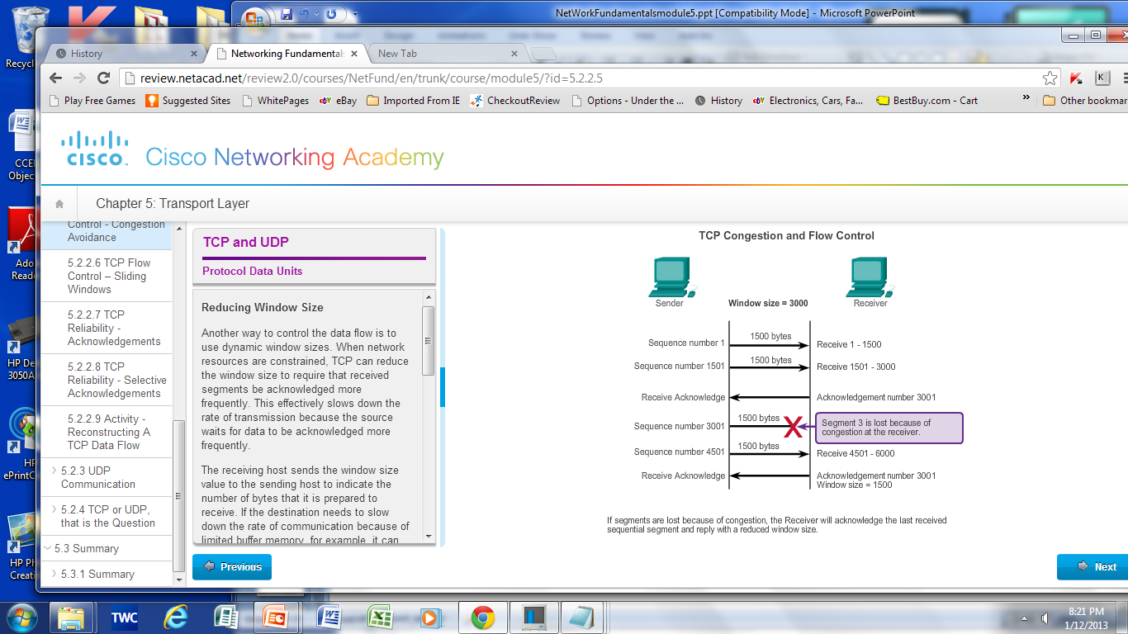
Контрол на потока от данни

Slide 24
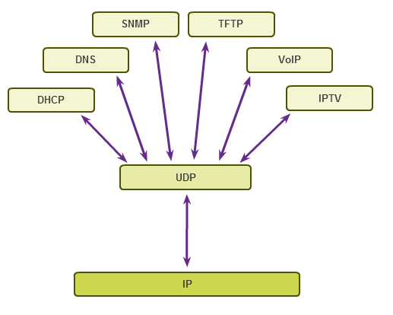
UDP
Използва се от приложения, които могат да толерират малка загуба на данни, но не могат да толерират закъснение
Приложения:
  DNS
  SNMP
  DHCP
  TFTP
  VoIP
  Онлайн игри

Slide 25
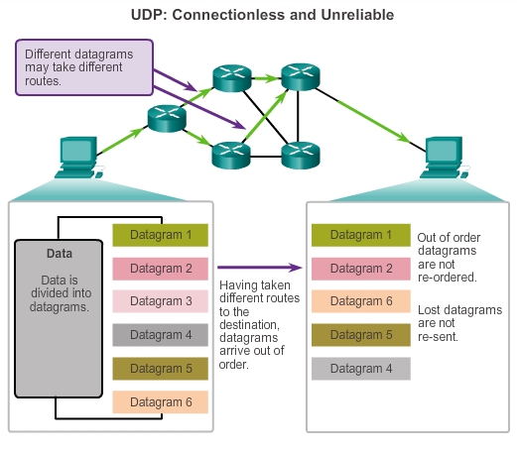
Пренареждане на сегментите

Slide 26
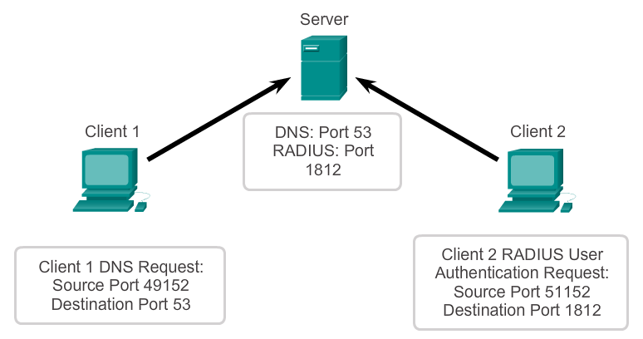
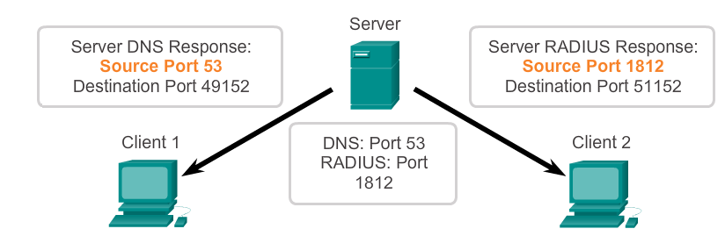
UDP връзка със сървър
Сървърните приложения, базирани на UDP използват портове от:
well-known
registered
Клиентските приложения, базирани на UDP, ползват портове от диапазона:
Частни или динамични

